Slide 1
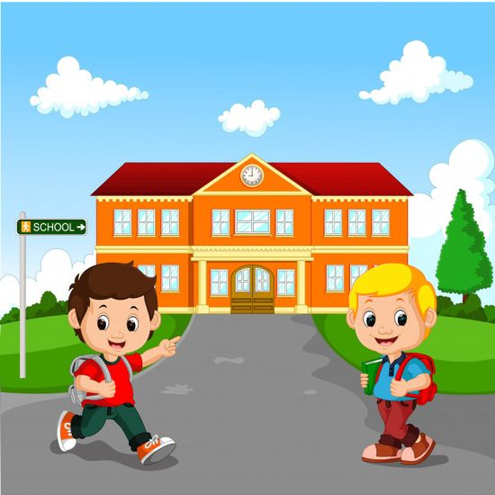

UBND HUYỆN AN DƯƠNG
TRƯỜNG MẦM NON QUỐC TUẤN
Mỗi ngày đến trường là một ngày vui của các bé lớp 3c4

Slide 2
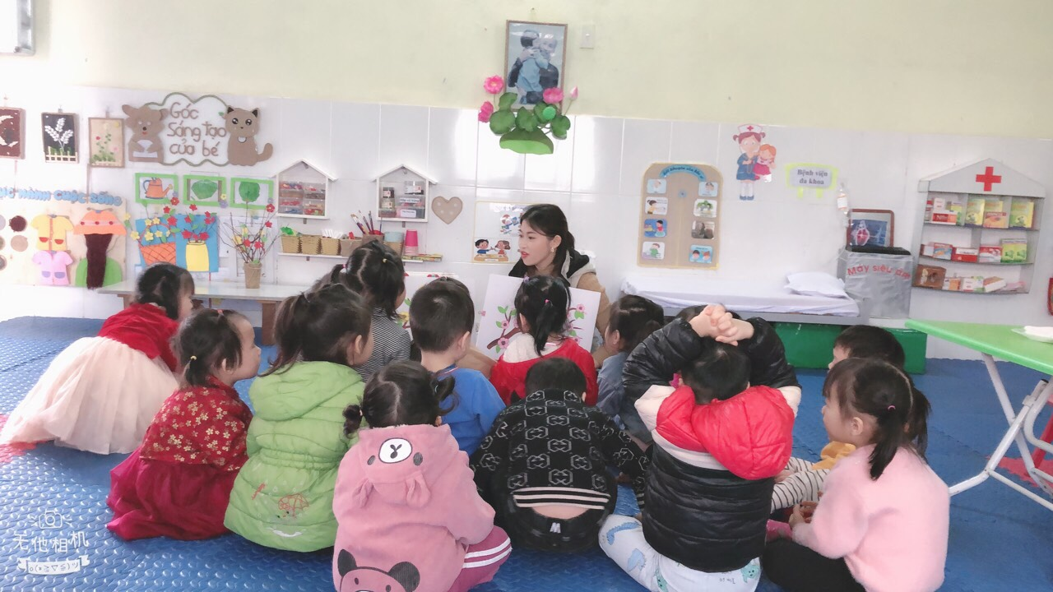
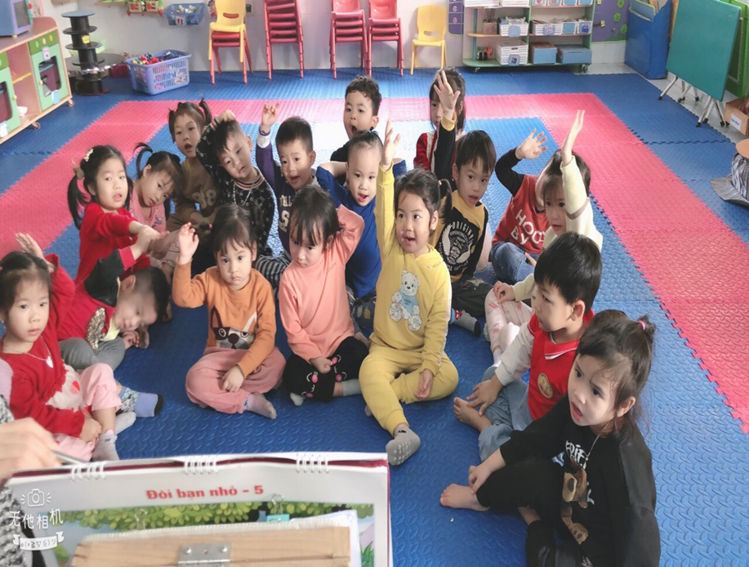
Còn rất nhiều phụ huynh lăn tăn cho khi cho trẻ 3 tuổi đi học. Các con được học gì? Ở lớp ăn gì? Trẻ có an toàn khi đến trường không?
Đến với Trường mầm non Quốc Tuấn các bé không những được hưởng trọn tình yêu thương, chăm sóc tận tình, chu đáo của các cô giáo mà còn được tham gia vào các hoạt động đầy bổ ích.

Slide 3
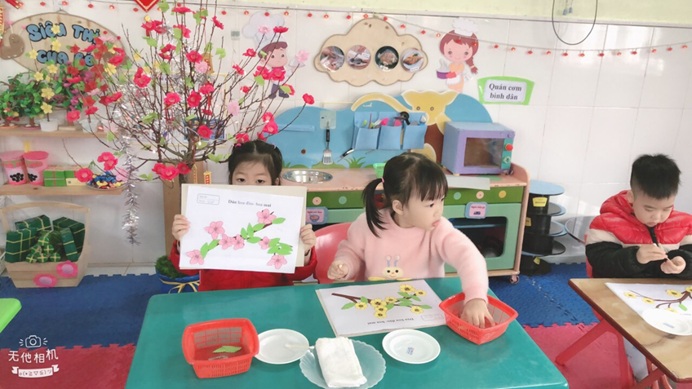
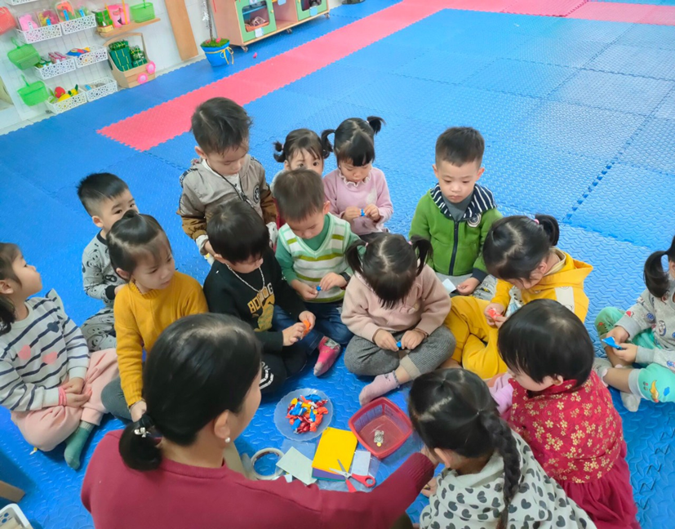
Nội dung các hoạt động học được sắp xếp theo kế hoạch giảng dạy hàng ngày của đúng độ tuổi 3 tuổi, dựa trên hứng thú, nhu cầu, kinh nghiệm và khả năng của trẻ.

Slide 4
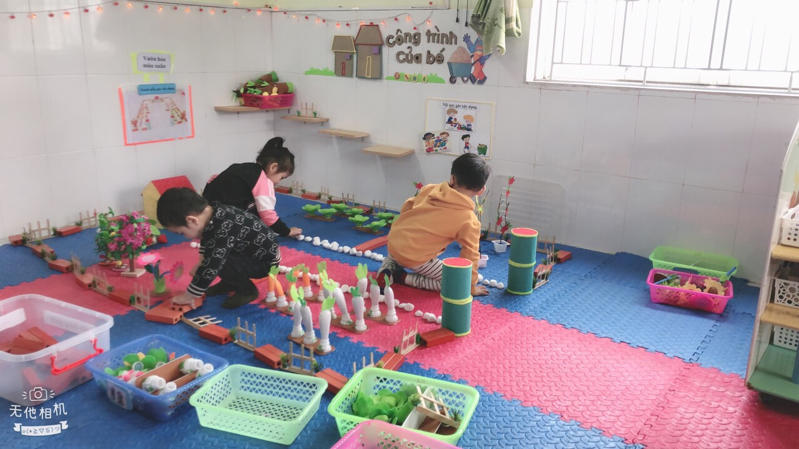
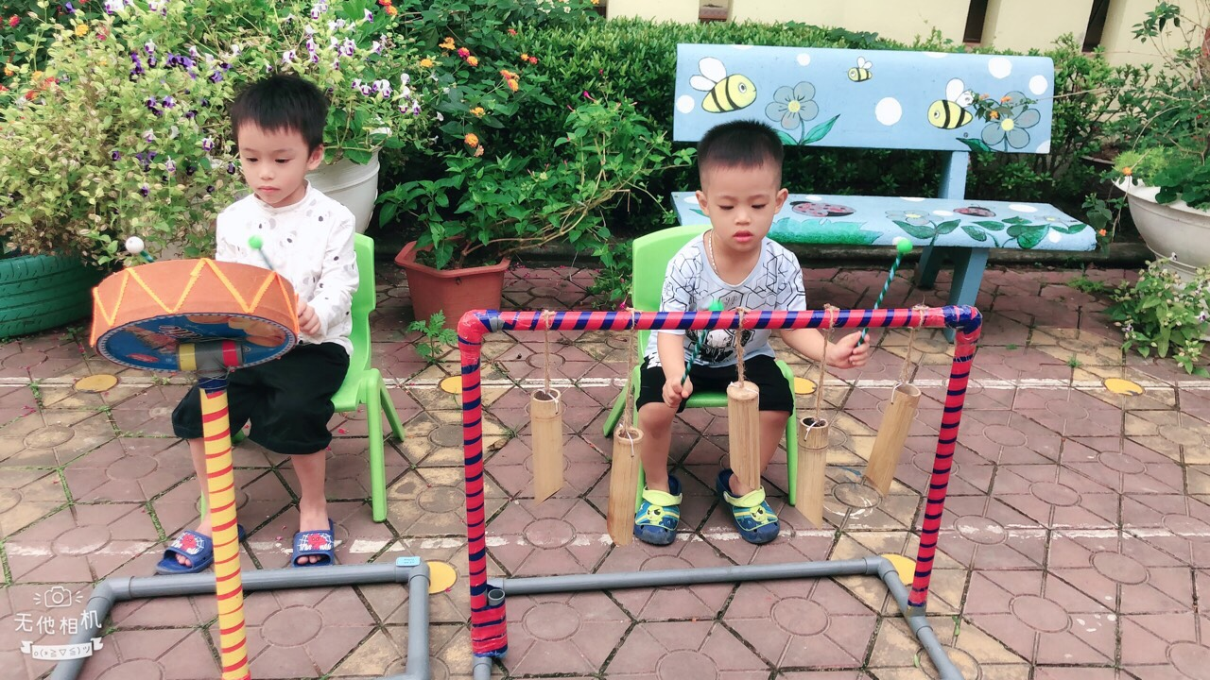
Tất cả các trẻ đều hào hứng tham gia.

Slide 5
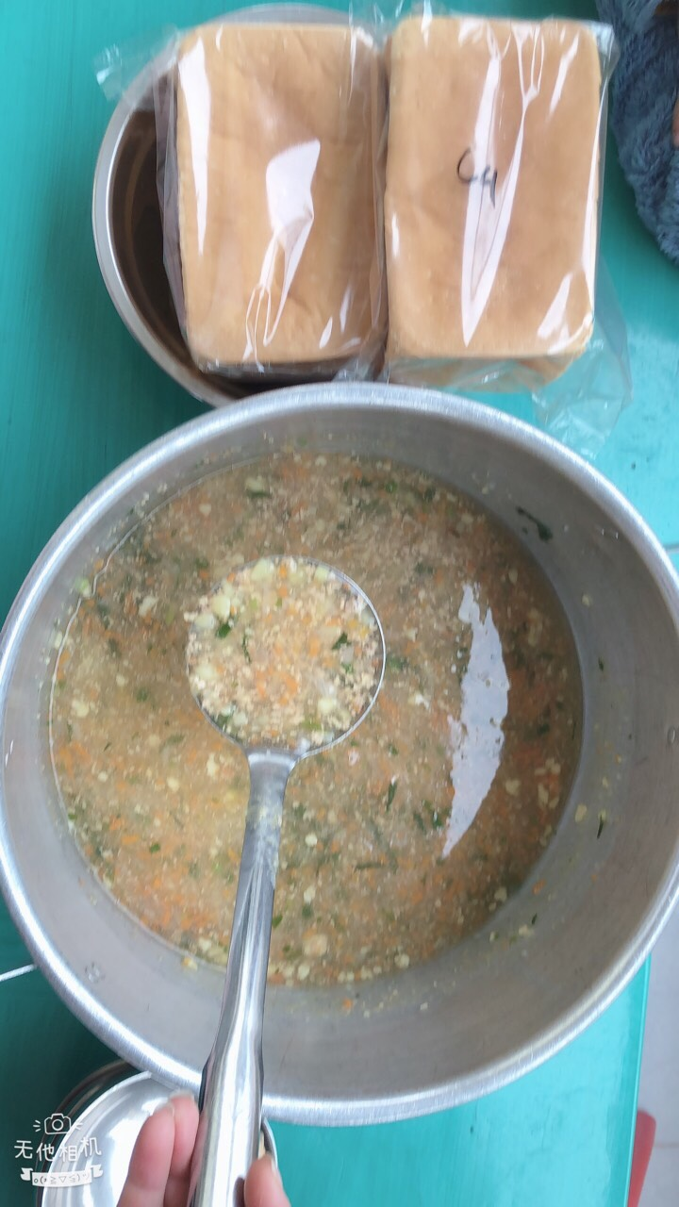
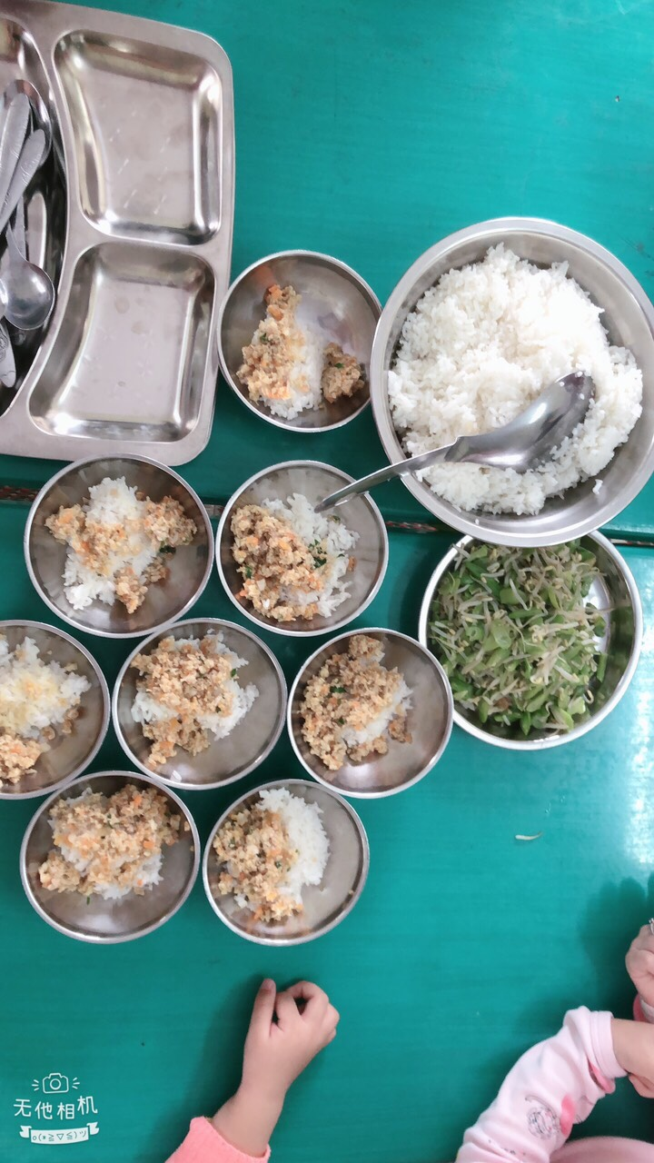
Các bữa ăn sẽ được thay đổi hàng ngày theo thực đơn phong phú đa dạng, đầy đủ chất dinh dưỡng: Tôm cua, cá hồi, thịt bò, trứng...
Lớp 3C4 luôn chào đón các bậc phụ huynh cho con đến lớp với mong muốn ‘Mỗi ngày đi học là một ngày vui của các bé”

